Slide 1


Software Development Life Cycle
Outubro
2019

Slide 2
Software Development Life Cycle
Conceitos Software Seguro
Módulo 01
Conceitos de Software Seguro

Slide 3
Software Development Life Cycle
Conceitos Software Seguro
Agenda
O que é Segurança da Informação?
Como podemos manter a informação segura?
Porque é necessário desenvolver de forma segura?
Princípios
O que é SDLC?
Conceitos além do SDLC
Adversários

Slide 4
Software Development Life Cycle
Conceitos Software Seguro
O que é Segurança da Informação?
Segurança da informação é basicamente um conjunto de proteções que tem como objetivo proteger um conjunto de informações.

Slide 5
Software Development Life Cycle
Conceitos Software Seguro
Como podemos manter a informação segura ?
Podemos manter a informação segura através do tratamento de três pilares básicos da segurança da informação. Conhecido como a Tríade CIA:
Confidencialidade, Integridade, Disponibilidade;
Autenticação, Autorização e Auditoria;
Não repúdio.

Slide 6

Software Development Life Cycle
Conceitos Software Seguro
Desenvolvimento Seguro

Slide 7
Software Development Life Cycle
Conceitos Software Seguro
Porque é necessário desenvolver de forma segura ?
Quanto mais distante do desenvolvimento, mais caro a correção se torna;
A maior parte das vulnerabilidades localizadas em softwares são de versões que não passaram por rigorosos testes de segurança;
Quase todas as vulnerabilidades podem ser solucionadas ainda no processo de desenvolvimento.

Slide 8
Software Development Life Cycle
Conceitos Software Seguro
Princípios
Menor privilégio - Mantenha todos os usuário sempre com o nível mínimo de acesso as informações.
Seguro por padrão - Caso o usuário não tenha um nível de permissão definida a sua permissão será sempre zero.
Design aberto - Use camadas de defesa que não dependa do seu sigilo. Pense sempre que o atacante já conhece todos os truques utilizados na construção do software.
Economia de mecanismo - Pense simples e isole todos os controles de segurança.

Slide 9
Software Development Life Cycle
Conceitos Software Seguro
Princípios
Separação de privilégios - Não permita operações baseadas em uma única condição de privilégio.
Mediação total - Valide todos os acessos e todas as entradas/saídas de informações.
Aceitabilidade psicológica - “Por quê eu estou fazendo isso?”

Slide 10
Software Development Life Cycle
Conceitos Software Seguro
O que é SDLC?
É um conjunto de práticas de segurança que é incorporado ao processo de desenvolvimento.
Objetivos
Reduzir a quantidade de falhas de segurança no código.
Reduzir a gravidade das falhas de segurança.
Desenvolver software seguros e não softwares relacionados a segurança

Slide 11
Software Development Life Cycle
Conceitos Software Seguro
Recursos de Segurança não garante Software seguro
Desenvolvimento de Software seguro:
Componentes operam de forma segura;
Faz o que foi projetado para fazer;
Colocar recursos de segurança, não torna um software seguro;
Recursos de Segurança não podem ser garantidos.

Slide 12
Software Development Life Cycle
Conceitos Software Seguro
Recursos de Segurança não garante Software seguro
Segurança
Qualidade
Código Desejado
Recursos não documentados
Vulnerabilidades

Slide 13
Software Development Life Cycle
Conceitos Software Seguro
Implementando SDLC
Educação
Treinamento constante (lembrar sempre)
Gates
Portões
Revisão dos requisitos
Gerencia de Bugs (bug tracking)
Priorizar e controlar a evolução

Slide 14
Software Development Life Cycle
Conceitos Software Seguro
Implementando SDLC
Modelamento de Ameaças
Conhecer
Mapear
Avaliar
Testes de Fuzzing
Testes automatizados nas entradas
Revisões de Segurança
Elementos de segurança estão funcionando como desenhados

Slide 15
Software Development Life Cycle
Conceitos Software Seguro
Microsoft SDL
Por “desenho” (design)
Ser pensado
Por “padrão” (default)
Estar ativo
Comunicação
Entre grupos internos
Com usuários

Slide 16
Software Development Life Cycle
Conceitos Software Seguro
Microsoft SDL
Na implantação
Responsabilidade do usuário
Necessidades
Definições (settings)
Configurações
Informação e explicação
Oque fazer
Como fazer
Porque fazer
Tomar as ações corretas

Slide 17
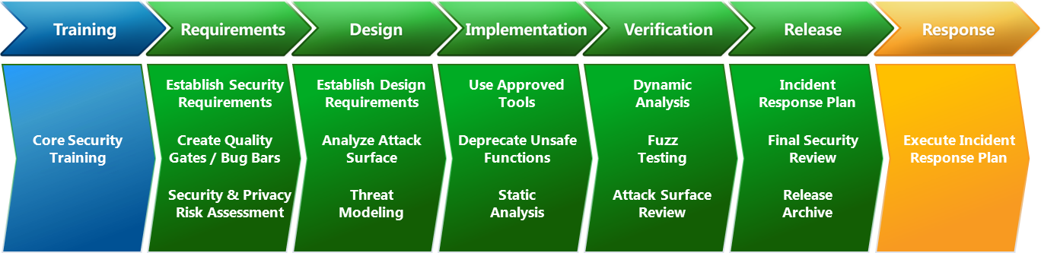
Software Development Life Cycle
Conceitos Software Seguro
SDLC proposto pela Microsoft
https://www.microsoft.com/en-us/SDL/process/training.aspx

Slide 18

Software Development Life Cycle
Conceitos Software Seguro
Conceitos além do SDLC

Slide 19
Software Development Life Cycle
Conceitos Software Seguro
Seguro por Padrão
Toda aplicação deve ser projetada com o intuito de proteger as informação manipuladas em seu contexto.
Em outras palavras é necessário ter um software seguro, “visualmente” bonito e fácil de ser utilizado.

Slide 20
Software Development Life Cycle
Conceitos Software Seguro
Seguro por Padrão
Pensando que o software não alcançará o nível perfeito de segurança, a equipe de desenvolvimento precisa minimizar a probabilidade de ocorrer uma falha de segurança.
Atacantes sempre procuram explorar vetores esquecidos pelos desenvolvedores, como recursos ativados e esquecidos.
É extremamente importante que a instalação padrão do aplicativo seja segura para evitar problemas com recursos, privilégios, etc.

Slide 21
Software Development Life Cycle
Conceitos Software Seguro
Seguro na implantação
A aplicação deve possuir orientações suficientes que auxilie os usuários finais e os administradores a parametrizá-lo e utilizá-lo de forma segura.

Slide 22
Software Development Life Cycle
Conceitos Software Seguro
Comunicações
A equipe de desenvolvimento da aplicação deve estar sempre pronta para a descoberta de vulnerabilidades do produto.
A equipe deve comunicar de modo aberto todos os usuários quanto as medidas de proteção a serem adotadas.
A equipe deve notificar quanto a aplicação de patchs ou soluções de mitigação de vulnerabilidades.

Slide 23
Software Development Life Cycle
Conceitos Software Seguro
Adversários
Script Kiddie;
Hacker;
Elite.

Slide 24
Software Development Life Cycle
Gerenciamento de Riscos
Módulo 02
Gerenciamento de Riscos

Slide 25
Software Development Life Cycle
Gerenciamento de Riscos
Agenda
Gerenciamento de riscos
Tipos de riscos
Controle de riscos
CMM
Gestão qualitativa de riscos
GRC
Modelo de gestão

Slide 26
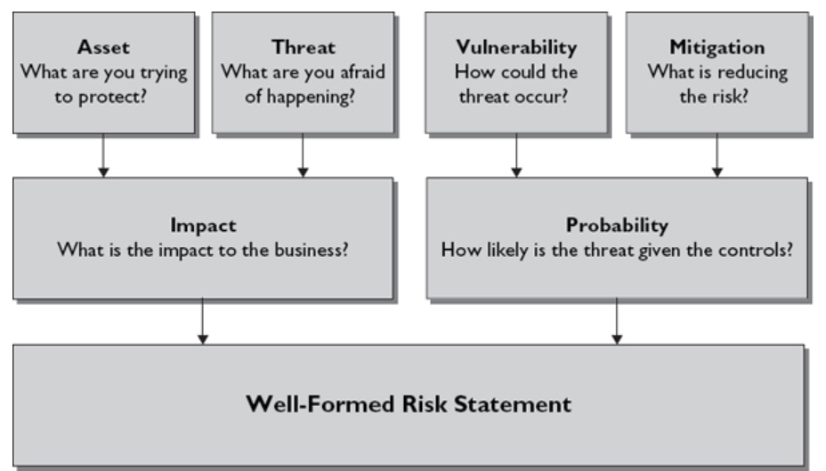
Software Development Life Cycle
Gerenciamento de Riscos
Gerenciamento de Riscos

Slide 27
Software Development Life Cycle
Gerenciamento de Riscos
Tipos de Riscos
Riscos do Negócio
Gestão de tesouraria, gerenciamento de receita, gestão de contratos, fraude, regulações, continuidade de negócio e tecnologia.

Slide 28
Software Development Life Cycle
Gerenciamento de Riscos
Tipos de Riscos
Riscos de Tecnologia
Segurança, privacidade, risco de gerência de projeto, gerência de mudanças.

Slide 29
Software Development Life Cycle
Gerenciamento de Riscos
Controle de Riscos
Preventivo;
Detetive;
Corretivo;
Compensatório;
Controle de Framework.
Notes:
Preventivo: utilizados para prevenir as vulnerabilidades de serem exploradas. Ex: separação de tarefas, documentação adequada, controle físico de ativos, mecanismos de autorização.
Detetive: quando os controles preventivos falham, a vulnerabilidade pode ser explorada. Nesse momento controles que podem detectar a presença de um ataque são usados. Ex: logs, auditoria.
Corretivo: controles corretivos corrigem o sistema após uma vulnerabilidade ser explorada. Ex: backups
Compensatório: são projetados para agir quando os controles primários falham. São implementados como no contexto da defesa em camadas.
Controle de Framework: como a ação de gerenciar riscos é complexa, a utilização de um framework é sempre necessária.

Slide 30
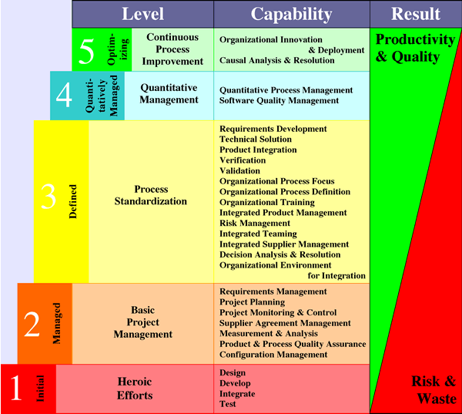
Software Development Life Cycle
Gerenciamento de Riscos
CMM (Capability Maturity Model)

Slide 31
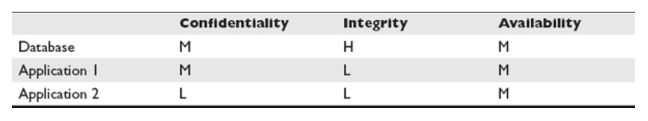
Software Development Life Cycle
Gerenciamento de Riscos
Gestão Qualitativa de Riscos
Matriz de qualidade
Análise de efeitos do modo de falhas (FMEA)
Notes:
Gestão qualitativa: esta análise utiliza o julgamento e experiência de experts para determinar o nível de exposição. Nesta análise dois elementos são utilizados: o impacto da ameaça e a probabilidade dela ocorrer. Então riscos são organizados em baixo, médio, alto e assim as prioridades de ação são definidas.
Matriz: é uma das formas mais simples. Do lado esquerda você lista os serviços e nas demais colunas você classifica quanto ao nível do risco. Low, Medium, Hihgh.
FMEA: é uma metodologia para avaliação de falhas e seus efeitos num dado sistema. Originalmente desenvolvido pelos militares norte americanos e melhorado pela NASA. Funciona da seguinte maneira, para cada risco é atribuído um número de 1 a 10, onde 10 é algo catastrófico. Este processo é feito 3 vezes. Severidade, probabilidade de ocorrência, detecção. Após definir esses 3 números, os mesmos são multiplicados. Então a escala fica entre 1 a 1000, valores acima de 200 são considerados importantes e deve-se dar a devida atenção.

Slide 32
Software Development Life Cycle
10
Gerenciamento de Riscos
Governança, Risco e Compliance (GRC)
Regulações e compliance;
Leis;
Padrões.
Notes:
Gerências lidam diariamente com o balanceamento entre operações diárias, iniciativas estratégicas e objetivos levando em consideração um conjunto de princípios para manter o controle da empresa. Um importante elemento da gestão de riscos é o cumprimento de leis e regulações. Então os termos governance, risk management e compliance são usados sinonimamente e quando combinados viram GRC.
Regulações e compliance: gerência tem a responsabilidade de assegurar o cumprimento de compliances. Esses requerimentos vão mudar dependendo do tipo de negócio que a empresa exerce.
Leis: governança inclui o ato de gerenciar os riscos relacionado a leis. Duas leis que tem um risco grande e que se deve ter atenção é a propriedade intelectual e o vazamento de dados sensíveis.
Padrões: são normas estabelecidas por determinadas instituições que visam a aplicação das boas práticas. O objetivo final dessas normas é garantir um determinado nível de qualidade.

Slide 33
Software Development Life Cycle
Gerenciamento de Riscos
Modelos de Gestão de Riscos
Passo 1: Identificação de ativos
Passo 2: Avaliação de ameaças
Passo 3: Determinação de impacto e quantificação
Passo 4: Controle de projeto e avaliação
Passo 5: Gestão de risco residual

Slide 34
Software Development Life Cycle
Gerenciamento de Riscos
Modelo do Instituto de Engenharia de Software
1. Identificação: examinar e identificar riscos;
2. Análise: classificar e priorizar os riscos;
3. Plano: implementar o plano;
4. Rastrear: monitorar riscos e mitigação;
5. Controle: fazer correções, corrigir processos, etc.

Slide 35
Software Development Life Cycle
Projeto de Software Seguro
Avaliação de Risco para Reuso de Código
Submeter o código antigo ao mesmo processo do código em desenvolvimento.
Notes:
Quando código antigos são reutilizados, eles precisam ser submetidos ao mesmo processo de analise de vulnerabilidade que o código novo em desenvolvimento.

Slide 36
Software Development Life Cycle
Requisitos de Software de Segurança
Módulo 03
Requisitos de Software Seguro

Slide 37
Software Development Life Cycle
Requisitos de Software de Segurança
Agenda
Requisitos de Software Seguro
Exemplo
Requisitos CIA
Classificação dos dados
Padrões secure coding

Slide 38
Software Development Life Cycle
Requisitos de Software de Segurança
Requisitos de software seguro
Na fase de requisitos podemos planejar um nível de segurança que seja aceitável;
Definir os requisitos de segurança do software;
Definir critérios para atender as políticas e normas de segurança da informação;
Definir quais ferramentas serão utilizadas durante o processo de desenvolvimento.

Slide 39
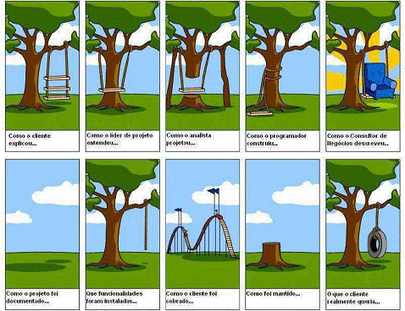
Software Development Life Cycle
Requisitos de Software de Segurança

Slide 40
Software Development Life Cycle
Conceitos Software Seguro
CIA (Confidentiality, Integrity, Avaliability)
Confidencialidade
Disponibilidade
Informação
Integridade

Slide 41
Software Development Life Cycle
Conceitos Software Seguro
CIA (Confidentiality, Integrity, Avaliability)
Confidencialidade
A informação acessível somente para quem precisa acessá-la;
Integridade
A informação íntegra, completa e sem falhas;
Disponibilidade
A informação disponível e acessível sempre que necessário.
Notes:
Confidencialidade: a política vai definir os requerimentos sobre quem pode compartilhar o quê entre quais endpoints. Então o ponto chave é: determinar quem são os usuários autorizados, quais informações eles tem acesso; quais mecanismos devem ser utilizados para impor confidencialidade (criptografia); e quais são os requerimentos do negócio com respeito a coleção, transferência, armazenamento dos dados com respeito a confidencialidade.
Integridade: a política deve definir quem está autorizado a alterar o quê e o que será usado para impor esta política. Então os requerimentos serão: quem está autorizado a alterar dados específicos; mecanismo que serão utilizados para impor os requisitos de integridade (algoritimos de hashing); e quais são os requerimentos do negócio com respeito a coleção, transferência, armazenamento dos dados com respeito a integridade.
Disponibilidade: determinação do acesso é o que esta política vai definir. Requerimentos: mecanismos para conter ataques de DoS, negar acesso ao sistema a usuários não autorizados, quais os requerimentos quanto a disponibilidade? 24x7? Só no horário comercial? Quais técnicas de redundância?

Slide 42
Software Development Life Cycle
Conceitos Software Seguro
AAA (Authentication, Authorization, Accountability)
Autenticação
Processo de determinar que uma pessoa é quem ela clama ser.
Autorização
Processo de aplicar regras de controle de acesso a um usuário.
Auditoria
Guardar eventos históricos num sistema: log.
Não repúdio
Quando os logs estão configurados de maneira correta para os objetos corretos, um ato não pode ser negado.
Notes:
Autenticação: identificação e autorização. Determinar os critérios para identificar os usuários e o processo de autenticação. Requerimentos: mecanismo para identificação, gerenciamento de identidades (incluindo reafirmação), método para gerência de autenticação, qual a robustez do método de autenticação.
Autorização: uma vez que o usuário passa pelo processo de autenticação, ele deve passar então pelo de autorização. Uma abordagem sujeito objeto deve ser usada nesse momento. Um sujeito é um usuário que foi autenticado, um objeto é o item que o usuário deseja realizar uma ação (pode ser um arquivo, um sistema, uma entrada num DB, um site). Então a autorização implementa o controle de acesso.
MAC (Mandatory Access Control): o acesso é determinado pelo sistema operacional e não pelo proprietário do recurso. Este controle é utilizado em sistemas de múltiplos níveis com dados altamente sensíveis.
DAC (Discretionary Access Control): No controle de acesso discricionário, a política de controle de acesso é determinada pelo proprietário do recurso (um arquivo, por exemplo). O proprietário do recurso decide quem tem permissão de acesso em determinado recurso e qual privilégio ele tem.
Role AC: as regras de Acess Control são configuradas de acordo com o cargo. Então os usuários receberão as permissões necessárias para efetuar suas tarefas.
Rule AC: são regras impostas ao objeto. Um exemplo dela seria “após horário comercial, ninguém terá acesso ao arquivo de folha de pagamento”.
Auditoria: vai depender dos riscos e dos requerimentos da organização. Determinação do que deve ser detectado/monitorado. Tentativas de login? Se um funcionário está acessado arquivos que não deve? Etc.

Slide 43
Software Development Life Cycle
Requisitos de Software de Segurança
Classificação de dados
Data states: at rest, in transit, alteração
Data risk impact: alto, médio ou baixo.
Notes:
Dados podem ser classificados em diferentes maneiras, quanto ao seu estado, seu uso ou sua importância para a empresa. É importante entender todos os aspectos de classificação de dados antes de determinar como o mesmo deve ser manipulado e o nível de proteção que deve ser utilizado.
A classificação dos dados difere quanto ao estado, uso e risco de impacto.
Estados dos dados: dados são estáticos e existem em diferentes estados. At rest, quando está armazenado. In transit, quando transmitido de uma localidade para outra. Alteração, quando alterado ou deletado.
Data risk impact: dados podes ser classificados quanto ao risco associado a perda dos mesmos.

Slide 44
Software Development Life Cycle
Requisitos de Software de Segurança
Propriedade de dados
Dono dos dados: determina read/write/delete
Custódia de dados: garantir transporte, armazenamento e manipulação segura.
Notes:
Dados não pertencem a pessoas, eles são propriedade da empresa. Porém, por razões práticas, a propriedade dos dados serão atribuídas de acordo com o cargo/tarefa do empregado.
Dono dos dados: é a pessoa responsável por determinar as permissões para os outros. Quem pode ler, escrever, alterar, deletar. Define as pessoas autorizadas, critérios de acesso, define os níveis apropriados de segurança.
Custódia de dados: responsáveis por garantir que o processo de transporte, armazenamento e manipulação ocorra de maneira segura. Eles estão conscientes da política de gerenciamento de dados e são responsáveis por garantir que as políticas de segurança serão seguidas.
Exemplo, TSE -> TRE -> Colégios Eleitorais.

Slide 45
Software Development Life Cycle
Requisitos de Software de Segurança
Padrões de Secure Coding
CERT: Software Engineering Institute.
C, C++, Java.
https://wiki.sei.cmu.edu/confluence/display/seccode
https://www.trt4.jus.br/portais/media/175722/guia-desenvolvimento-seguro-2018.pdf
Notes:
Padrões de desenvolvimento seguro são regras específicas para cada linguagem e recomendações de boas práticas de desenvolvimento seguro. Uma coisa é descrever as fontes das vulnerabilidades e erros de programas, outra coisa é prescrever formas que quando implementadas vão impossibilitar um grupo específico de vulnerabilidades e condições de exploração de terem sucesso.
Organizações devem adotar frameworks de desenvolvimento seguro como parte do seu processo de ciclo de vida de desenvolvimento. Existem guias para desenvolvimento seguro para diversas linguagens e adotar essas melhores práticas e adaptando-as a sua realidade é importante para alcançar o objetivo.

Slide 46
Software Development Life Cycle
Requisitos de Software de Segurança
A definição dos cenários negativos, cuja realização é indesejada, resultará no requisito de segurança.

Slide 47
Software Development Life Cycle
Projeto de Software Seguro
Módulo 04
Projeto de Software Seguro

Slide 48
Software Development Life Cycle
Projeto de Software Seguro
Agenda
Design de Software Seguro
Avaliação da superfície de ataque

Slide 49
Software Development Life Cycle
Projeto de Software Seguro
Projeto de software seguro
Durante a fase de design é necessário documentar a arquitetura de segurança, sempre pensando em Projeto Seguro.
Definir e aplicar camadas de proteção;
Aplicar sempre o menor privilégio;
Modelar ameaças potenciais;
Definir processos e ações preventivas.
Notes:
Definir e aplicar camadas de proteção: dependendo do escopo as camadas de proteção serão diferentes. Por exemplo, numa aplicação web devemos sempre pensar que o atacante conseguirá efetuar o bypass da nossa segurança, então devemos implantar diversas camadas de segurança para garantir que um possível atacante enfrentará dificuldades até atingir o nosso sistema. Instalar WAF, validar input, validar output, colocar o servidor web numa DMZ, etc.
Como a aplicação vai fazer para gerenciar o código fonte? A proteção vai ser a nível de sistema operacional?
Definir processos e ações preventivas: Quais ferramentas/processos vamos utilizar para garantir que a aplicação está segura? Vamos utilizar uma ferramenta de análise de código periodicamente? Pentest a cada 6 meses? Scan de vulnerabilidade mensalmente?

Slide 50
Software Development Life Cycle
Projeto de Software Seguro
Avaliação da superfície de ataque
Open sockets
Open remote procedure call (RPC) endpoints
Open named pipes
Services
Services running by default
Services running as SYSTEM
Active web handlers (ASP files, HTR files, and so on)
Active Internet Server Application
Programming Interface (ISAPI) filters
Dynamic webpages (ASP and such)
Executable virtual directories
Enabled accounts
Enabled accounts in admin group
Null sessions to pipes and shares
Guest account enabled
Weak ACLs in the file system
Weak ACLs in the registry
Weak ACLs on shares
Notes:
A superfície de ataque de uma infraestrutura é facilmente identificável, mas e a de um software? De um software a superfície é o código que pode ser acessado por partes não autorizadas, mas não é apenas o código, mas também pode incluir uma gama de recursos associados ao código, incluindo campos para inputs, protocolos, interfaces, recursos de arquivos e serviços. Uma medida a ser utilizada para a superfície de ataque é a quantidade de itens acessíveis.
Fazendo a ponderação por severidade pode mudar algumas decisões, mas o objetivo é claro e simples. Quanto maiores os itens que podem ser atacados, maior é o risco.
Uma boa recomendação é para não adicionar funcionalidades que não serão utilizadas. Entender a superfície de ataque durante o processo de desenvolvimento é uma importante funcionalidade de segurança durante o processo de desenvolvimento.
Software é atacado via uma serie de mecanismos comuns, independente do que o software faz ou é.
Então a avaliação da superfície de ataque é uma maneira de determinar os riscos associados ao design e ao desenvolvimento.
Medição de superfície de ataque: cada software é diferente e tem sua particularidade, porém construir uma lista do que pode ser acessado e posteriormente explorado é fundamental.
• Open sockets
• Open remote procedure call (RPC) endpoints
• Open named pipes
• Services
• Services running by default
• Services running as SYSTEM
• Active web handlers (ASP files, HTR files, and so on)
• Active Internet Server Application Programming Interface (ISAPI) filters
• Dynamic webpages (ASP and such)
• Executable virtual directories
• Enabled accounts
• Enabled accounts in admin group
• Null sessions to pipes and shares
• Guest account enabled
• Weak ACLs in the file system
• Weak ACLs in the registry
• Weak ACLs on shares
Minimização de superfície de ataque: uma vez identificada a superfície de ataque, o próximo passo é minimizar as possíveis chances de exploração. Isso pode ser feito através do desligamento de configurações não necessárias (ou ligadas apenas quando necessário), rodar serviços sem muitos privilégios.
Minimização é uma forma de least privilege. Se a aplicação tem acesso a rede, restringir esse acesso a um conjunto de ip’s reduz a superfície de ataque.

Slide 51
Software Development Life Cycle
Mapeamento de Ameaças
Módulo 05
Mapeamento de Ameaças

Slide 52
Software Development Life Cycle
Mapeamento de Ameaças
Mapeamento de ameaças
Para realizar um mapeamento de ameaças de forma eficaz é necessário utilizar as características que foram identificadas e documentadas na fase de design:
Riscos associados ao software;
Definição dos requisitos de segurança;
Endereçamento dos riscos de segurança.
Notes:
Ameaça, temos aplicação web? Não. Então ameaças de aplicação web não são um problema. Trabalhamos com urna eletrônica? Sim. Ela conecta na internet? Não, então ameaças relacionadas a TPC/IP não são um problema. O que seria um problema? Alteração de binários. Pronto, conseguimos mapear a ameaça.
Vulnerabilidade, fraqueza presente em softwares
Risco é uma métrica, combinando ameaça, vulnerabilidade e outras variáveis.

Slide 53
Software Development Life Cycle
Mapeamento de Ameaças
Conceitos
Ativo: Um recurso de valor. Um recurso que possui informações ou dados.
Vulnerabilidade: Fraquezas que podem se tornar em uma ameaça.
Ameaça: Um evento que pode danificar ou comprometer as informações.
Ataque: Ação realizada a fim de prejudicar algum ativo.
Controle: Mecanismos de proteção.

Slide 54
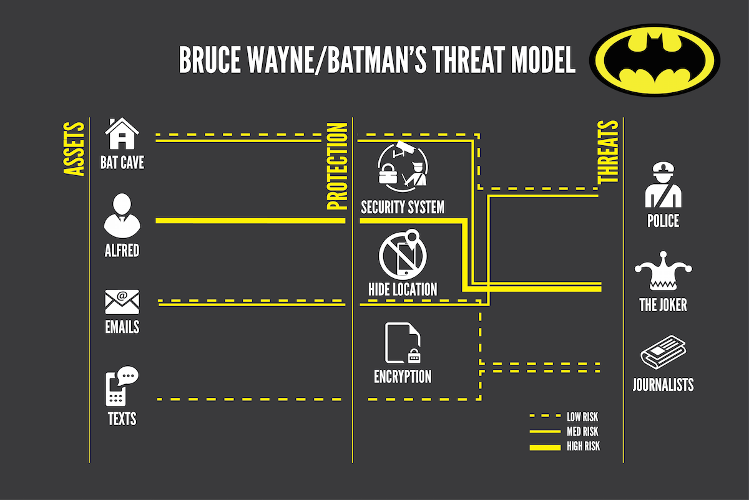
Software Development Life Cycle
Mapeamento de Ameaças

Slide 55
Software Development Life Cycle
Mapeamento de Ameaças
Identificando as ameaças
Pensar nos objetivos de um atacante;
Verificar as possíveis vulnerabilidades da aplicação;
Método STRIDE para identificar as ameaças mais comuns.

Slide 56
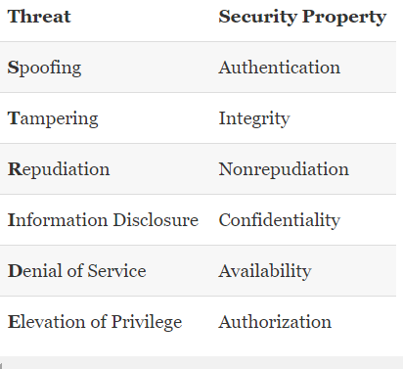
Software Development Life Cycle
Mapeamento de Ameaças
Identificando as ameaças
STRIDE – Sigla que simboliza os seis tipos de ameaças mais comuns:
Spoofing
Tampering
Repudiation
Information Disclosure
Denial of Service
Elevation of Privilege

Slide 57
Software Development Life Cycle
Mapeamento de Ameaças
Spoofing
Se passar por alguém ou por alguma coisa/objeto;
Exemplo: ataques de Phishing, enganar usuários para que eles enviem suas credenciais de acesso;
Uso de MFA (Multi-factor authentication).

Slide 58
Software Development Life Cycle
Mapeamento de Ameaças
Tampering
Processo de modificação dos dados durante a transmissão;
A validação dos dados recebidos sempre deve ser executada, independente da relação de confiança;
O uso de criptografia também auxilia a eliminar essa ameaça.

Slide 59
Software Development Life Cycle
Mapeamento de Ameaças
Repudiation
Negar ter feito um ato;
Manter registros de acesso para análise futura (Garantias);
Evitar que o sistema rejeite algum dispositivo autorizado.

Slide 60
Software Development Life Cycle
Mapeamento de Ameaças
Information Disclosure
Vazamento de informações ou a divulgação de informações de forma não autorizada;
Informações, mesmo que públicas, sendo transmitidas em “texto claro” devem ser evitadas ou minimizadas;
Toda informação sensível deve ser guardada e trafegada de forma criptografada.

Slide 61
Software Development Life Cycle
Mapeamento de Ameaças
Denial of service
Negação de serviço de qualquer natureza;
Pode ter objetivos diversos, desde mera diversão até sabotagem;
Ataques de negação de serviço podem ser efetuados de forma arbitrária e simplificada, necessitando ao atacante pouco ou nenhum conhecimento técnico sobre o sistema e tecnologias envolvidas;
Difíceis de se detectar, proteger e prevenir.

Slide 62
Software Development Life Cycle
Mapeamento de Ameaças
Elevation of Privilege
Elevação de privilégios na aplicação;
A elevação de privilégio pode estar relacionada a outros ataques;
Recomenda-se o uso de autorização única e de cada dispositivo que utiliza a aplicação.

Slide 63
Software Development Life Cycle
Mapeamento de Ameaças
Referência
https://technet.microsoft.com/pt-br/library/dd569893.aspx

Slide 64
Software Development Life Cycle
Mapeamento de Ameaças
Classificando BUGs
DREAD-D – Sigla utilizada para categorizar BUGS :
Damage – Quanto ruim esse ataque seria ?
Reproducibility – Quanto facil é reproduzir esse ataque ?
Exploitability – Quanto trabalho da para disparar esse ataque ?
Affected users – Quantas pessoas seriam impactadas ?
Discoverability – Quanto facil é localizar essa ameaça ?
Criar o sua definição de métricas : o que é 0 e o que é 10 para cada letra .
Algumas empresas estão usado a sigla como DREAD-D retirando o ultimo D “Descobrimento” para evitar que a segurança por obscuridade seja premiada.
Notes:
Notas de 1 a 10 + Somandas

Slide 65
Software Development Life Cycle
Mapeamento de Ameaças
Documentação
Manter todo o time ciente
Também criar documento do modelo de ameaças
Notes:
O objetivo da documentação é melhorar a comunicação de informações essenciais entre o time de desenvolvimento. Começando com os requerimentos e indo até os processos de desenvolvimento.

Slide 66
Software Development Life Cycle
Aceitação de Software Seguro
Módulo 06
Aceitação de Software Seguro

Slide 67
Software Development Life Cycle
Aceitação de Software Seguro
Agenda
Aceitação de Software Seguro

Slide 68
Software Development Life Cycle
Aceitação de Software Seguro
Aceitação de software seguro
Na fase de aceitação, deve ser analisado se a aplicação alcançou os seus objetivos do ponto de vista de segurança.
Avaliação de todos os riscos e se foram mitigados ou tratados;
Revisão dos itens de segurança;
Garantir que a aplicação alcançou os objetivos quanto a segurança estabelecidas no inicio do projeto.

Slide 69
Software Development Life Cycle
Implantação Manutenção Descarte
Módulo 07
Implantação, Manutenção e Descarte

Slide 70
Software Development Life Cycle
Implantação Manutenção Descarte
Agenda
Implantação
Operação e Manutenção
Descarte

Slide 71
Software Development Life Cycle
Implantação Manutenção Descarte
Implantação
A fase de implantação e instalação visa assegurar que o software foi instalado e implantado no sistema do cliente de maneira correta e que está operando de maneira efetiva.

Slide 72
Software Development Life Cycle
Implantação Manutenção Descarte
Operação e Manutenção
A fase de operação e manutenção é utilizada para o tratamento de anomalias localizadas na aplicação.
Criar um time de Resposta a Incidentes;
Estudar e verificar a causa raiz dos bugs;
Localizar a origem dos bugs dentro do SDLC;
Criar e Gerenciar patches de correção dos bugs identificados;
Continuação do suporte ao usuário final através de treinamento e documentação.
Notes:
Microsoft lança patches de correção toda quinta feira de todo mês.

Slide 73
Software Development Life Cycle
Implantação Manutenção Descarte
Descarte
A fase de descarte ocorre quando uma aplicação é retirada do ambiente de produção.
Planos são criados para descartar hardwares, softwares e ao mesmo tempo para efetuar a transição para um novo sistema;
Se não executado da maneira correta pode acarretar em perda de dados sensíveis.

Slide 74
Software Development Life Cycle
Injection
Módulo 08
Injection

Slide 75
Software Development Life Cycle
Injection
Agenda
O que é injection?
Consequências
Como funciona?
Alguns tipos:
SQLi;
OS command injection;
LDAP;
XML.
Demo WebGoat
Mitigações

Slide 76
Software Development Life Cycle
Injection
Injection?
É o Input de qualquer comando ou caractere que não seja autorizado ou esperado pela aplicação
Essas “injeções” podem ser comandos em SQL, Sistema Operacional dentre outros
O atacante envia para a aplicação dados maliciosos a fim de realizar consultas e comandos não autorizados

Slide 77
Software Development Life Cycle
Injection
Consequências
Confidencialidade
Integridade
Disponibilidade

Slide 78
Software Development Life Cycle
Injection
Como funciona?
Pense que o atacante pode enviar consultas e comandos para a aplicação, através de requisições ao web service. A falha acontece quando a aplicação não realiza a validação correta dos inputs que foram realizados naquela requisição;
A injeção pode resultar em vazamento de informações, execução de comandos no servidor e ate mesmo o comprometimento total da infraestrutura.

Slide 79
Software Development Life Cycle
Injection
Tipos de Injection
SQL;
Command Injection;
XML Injection;
Path Traversal.

Slide 80
Software Development Life Cycle
Injection
SQL Injection (SQLi)
O SQL injection é o ataque mais comum e simples de se identificar ele consiste basicamente em enviar instruções que serão interpretadas pelo banco de dados.

Slide 81
Software Development Life Cycle
Injection
Exemplo
Abaixo temos uma simples consulta que retornará valores da tabela “usuário” no campo “id”.
“SELECT id FROM usuário WHERE id = $id;”
A variável “$ID” será inserida no sistema. Se a consulta citada acima não possuir nem um tipo de validação o usuário poderia inserir na variável mais de um ID ou até mesmo uma consulta em SQL concatenada com a anterior.
“SELECT id FROM usuário WHERE id =$id+INPUT_malicioso;”
A consulta acima continua sendo aceita pela aplicação, pois ela é uma consulta legítima onde o “INPUT_malicioso” pode ser consultado desde que “+segundo_ID” ou até mesmo informações referentes a base de dados “||(SELECT * FROM all_users)” se a aplicação estiver conectada com owner com grants de select, consultas a objetos como “all_users” será possível.

Slide 82

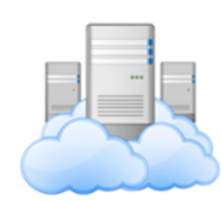
Software Development Life Cycle
Injection
SQL Injection (SQLi)
Atacante
Web Service
Database
user = ‘ or ‘1’=‘1 -- pass = xxxxxxxx
Select user, pass from all_users where user= ‘‘ or ‘1’=‘1 -- and pass = xxxxxxxx
True
Select user, pass from all_users where user=‘’ or ‘1’=‘1

Slide 83
Software Development Life Cycle
Injection
Command Injection
Injeção de comando é um ataque que objetiva a execução de comandos no sistema operacional, através da exploração de uma vulnerabilidade. Os ataques de command injection são possíveis quando um atacante consegue enviar para o web service comandos para serem executados em um terminal do sistema operacional.

Slide 84
Software Development Life Cycle
Injection
Exemplo
O trecho de código abaixo, demonstra a execução do comando ping que será concatenado com o valor da variável ‘host’:
<?php $host = $dst; if (isset( $_GET['host'] ) ) $host = $_GET['host']; system("ping -c1 " . $host); ?>
Vamos considerar que o valor da variável seja 8.8.8.8. O Comando que será executado no bash do servidor é:
ping 8.8.8.8
Resposta:
ping -c1 8.8.8.8
PING 8.8.8.8 (8.8.8.8) 56(84) bytes of data.
64 bytes from 8.8.8.8: icmp_seq=1 ttl=128 time=10.4 ms
--- 8.8.8.8 ping statistics ---
1 packets transmitted, 1 received, 0% packet loss, time 0ms
rtt min/avg/max/mdev = 10.445/10.445/10.445/0.000 ms

Slide 85
Software Development Life Cycle
Injection
Considerando que o atacante envie comandos não autorizado como id, o comando a ser executado seria;
Ping -c1 id
Resposta:
ping: id: Name or service not known
Porém se o atacante enviar um IP valido e enviar utilizando um caráter de concatenação como || , &, && ou ;
juntamente com o comando que ele quer executar.
Considerando o valor da variável é “8.8.8.8;id”
O comando a ser executado fica da seguinte maneira:
ping -c1 8.8.8.8;id
Resposta:
PING 8.8.8.8 (8.8.8.8) 56(84) bytes of data.
64 bytes from 8.8.8.8: icmp_seq=1 ttl=128 time=8.58 ms
--- 8.8.8.8 ping statistics ---
1 packets transmitted, 1 received, 0% packet loss, time 0ms
rtt min/avg/max/mdev = 8.587/8.587/8.587/0.000 ms
uid=0(root) gid=0(root) groups=0(root)
Agora temos um SO command injection. Por que o Bash interpretou as strings como um comando único.

Slide 86
Software Development Life Cycle
Injection
LDAP Injection
Assim como o SQL Injection o LDAP Injection utiliza querys para retirar ou alterar informações dentro de aplicações que se comunica com uma estrutura de LDAP.
XML Injection
O ataque XML injection ocorre quando uma aplicação utiliza um XML script para consumir informações enviadas por um usuário. A falta de validação pode possibilitar que um atacante envie scripts maliciosos, afim de realizar consultas ou inserir dados

Slide 87
Software Development Life Cycle
Injection
Path Traversal
O ataque de Path Traversal, visa manipular variáveis que fazem referência a arquivos ou caminhos utilizando o “../” ou o seu caminho absoluto. Caso a validação não seja realizada o atacante pode acessar arquivos que estão do lado de fora da raiz da aplicação.
Ex.: “../../../../etc/passwd”

Slide 88
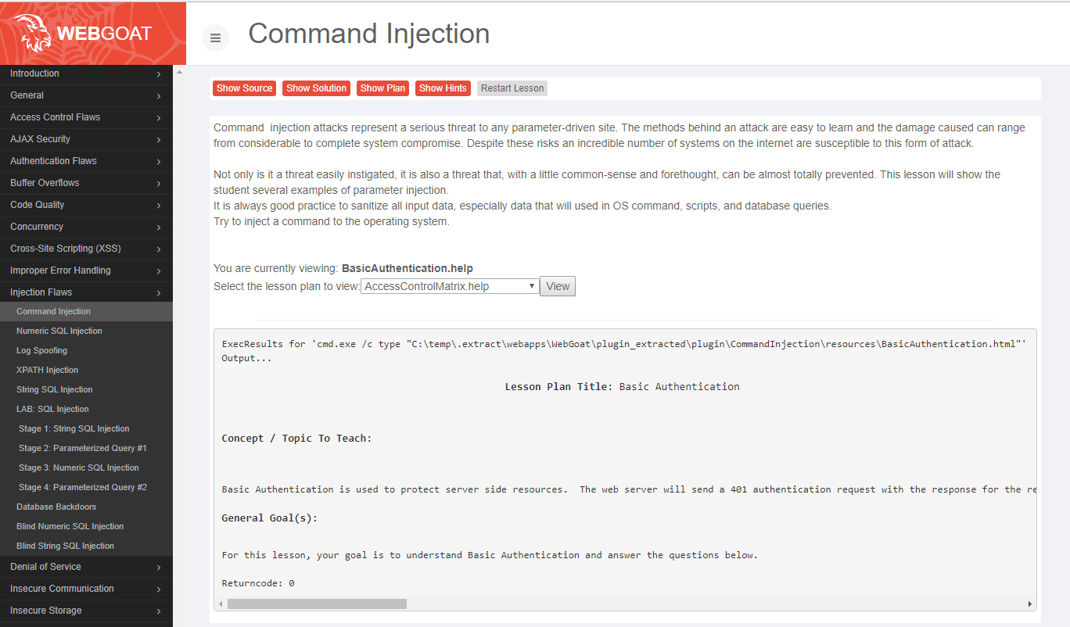
Software Development Life Cycle
Injection
Demo WebGoat

Slide 89
Software Development Life Cycle
Injection
Mitigações
Para mitigar os ataques de injection é altamente recomendado utilizar validação de input, para muitas linguagens existem funções prontas para realizar este trabalho.
É recomendado utilizar a validação em 3 partes.
Analisar inputs utilizando expressões regulares e outros recursos de comparação de strings;
Recusar strings não autorizadas por meio de whitelist
Utilizar APIs Seguras
Dicas:
Validar o conjunto de caracteres válidos, e não o conjunto de caracteres inválidos diminuindo assim a margem para erros. (whitelist)
Nunca confiar somente em uma validação do lado do cliente, pois é facilmente burlada.
Utilize API ou stored procedures para verificar a presença de caracteres “proibidos”
Realizar os devidos testes e ter a total ciência de que as validações funcionam da forma esperada.

Slide 90
Software Development Life Cycle
Falha de Autenticação
Módulo 09
Falha de Autenticação

Slide 91
Software Development Life Cycle
Falha de Autenticação
Agenda
O que são falhas de autenticação?
Consequências
Exemplo
Erros comuns
Demo WebGoat
Mitigações

Slide 92
Software Development Life Cycle
Falha de Autenticação
O que são falhas de autenticação?
São falhas relacionadas a autenticação e gerenciamento de sessão, normalmente são falhas relacionadas a implementação;
Atacantes podem explorar falhas em senhas e tokens de sessão afim de sequestrar sessões e/ou roubar credenciais.

Slide 93
Software Development Life Cycle
Falha de Autenticação
Consequências
Confidencialidade
Integridade
Disponibilidade

Slide 94
Software Development Life Cycle
Falha de Autenticação
HTTP é um protocolo sem controle de estado de sessão
Todas solicitações precisam de credenciais
Gestão de falha de sessão
Alteração de senha, recuperação de senha, pergunta secreta, logout, endereço de e-mail, etc.
Impacto típico
Contas de usuários comprometidas ou sessões de usuários seqüestradas (session hijack)
Cuidado com side-doors
O ID de sessão é normalmente exposto, na rede, no browser, em logs, etc.
SSL/TLS deve ser utilizado em qualquer processo de autenticação
O ID de sessão é utilizado para monitorar o estado uma vez que o protocolo não faz, e esta informação é tão boa quanto credenciais para um atacante

Slide 95
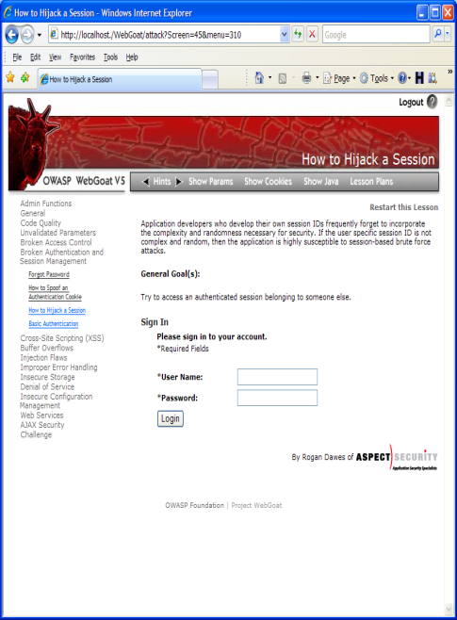


Software Development Life Cycle
Falha de Autenticação
Exemplo
1
Usuário envia as credenciais
Finance
Transactions
Accounts
Administration
Communication
Knowledge Mgmt
E-Commerce
www.boi.com?JSESSIONID=9FA1DB9EA...
2
Bus. Functions
Site reescreve a URL (ou seja, coloca a sessão em URL)
Custom Code
5
3
Usuário tem conexão interceptada pelo atacante.
Atacante utiliza a JSESSIONID e se apossa da conta do usuário
4
O atacante captura o JSESSIONID do usuário

Slide 96
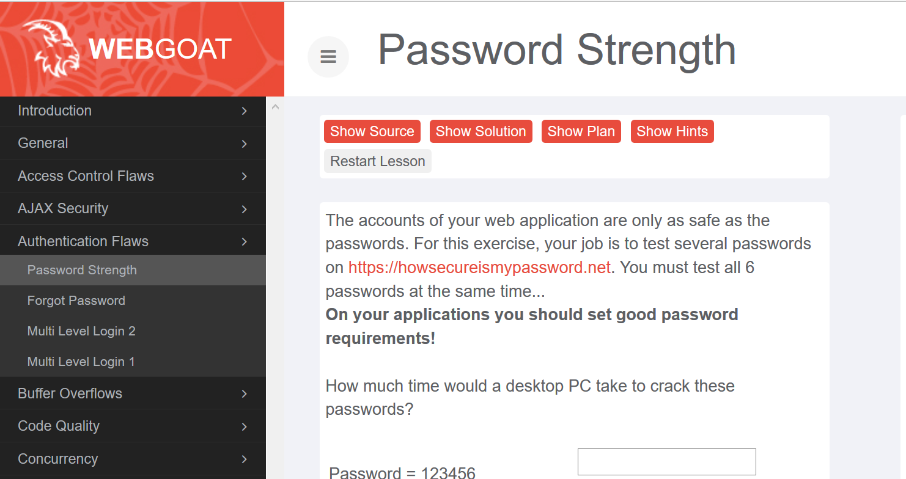
Software Development Life Cycle
Falha de Autenticação
Demo WebGoat
https://www.owasp.org/index.php/Category:OWASP_WebGoat_Project

Slide 97
Software Development Life Cycle
Falha de Autenticação
Mitigações
Verifique sua arquitetura:
Autenticação deve ser simples, centralizada e padronizada;
Utilize o ID de sessão padrão do seu container;
Credenciais e IDs de sessão devem ser protegidos por SSL/TLS sempre;
Para operações sensíveis sempre valide a autenticação;
Utilize duplo fator de autenticação;
Não salve informações sensíveis em logs;
Use senha de alta complexidade;
Salve no banco de dados apenas o Hash das senhas;
Utilize sistemas contra brute-force.

Slide 98
Software Development Life Cycle
Falha de Autenticação
Mitigações
Verifique sua implementação:
Verifique o seu certificado SSL/TLS;
Examine todas as funções relacionadas à autenticação;
Verifique se o logoff realmente elimina a sessão;
Use um Tamper para testar sua implementação;
Verifique se senhas de baixa complexidade são aceitas;
Verifique se dados sensíveis como senhas ou tokens estão em plaintext no banco de dados no código fonte;
Verifique mensagens de erros durante o login.
Referência: http://www.owasp.org/index.php/Authentication_Cheat_Sheet

Slide 99
Software Development Life Cycle
Cross-Site Scripting
Módulo 10
XSS

Slide 100
Software Development Life Cycle
Cross-Site Scripting
Agenda
O que é Cross Site Scripting?
Consequências
Tipos
XSS – Persistente (Stored)
XSS – Refletido (Reflected)
XSS – Baseado em DOM (DOM based)
Cross Site Request Forgery (CSRF)
Demo WebGoat
Mitigações XSS
Mitigações CRSF

Slide 101
Software Development Life Cycle
Cross-Site Scripting
O que é Cross Site Scripting?
O ataque de Cross-site Scripting ou XSS consiste em explorar a ausência de validações dos parâmetros de entradas e respostas do servidor na aplicação web. Depois de explorado o código inserido é executado no navegador do usuário.
O código injetado pode ser qualquer código que execute no navegador. As linguagens mais utilizadas são Javascript e HTML.

Slide 102
Software Development Life Cycle
Cross-Site Scripting
Consequências
Confidencialidade
Integridade
Disponibilidade

Slide 103
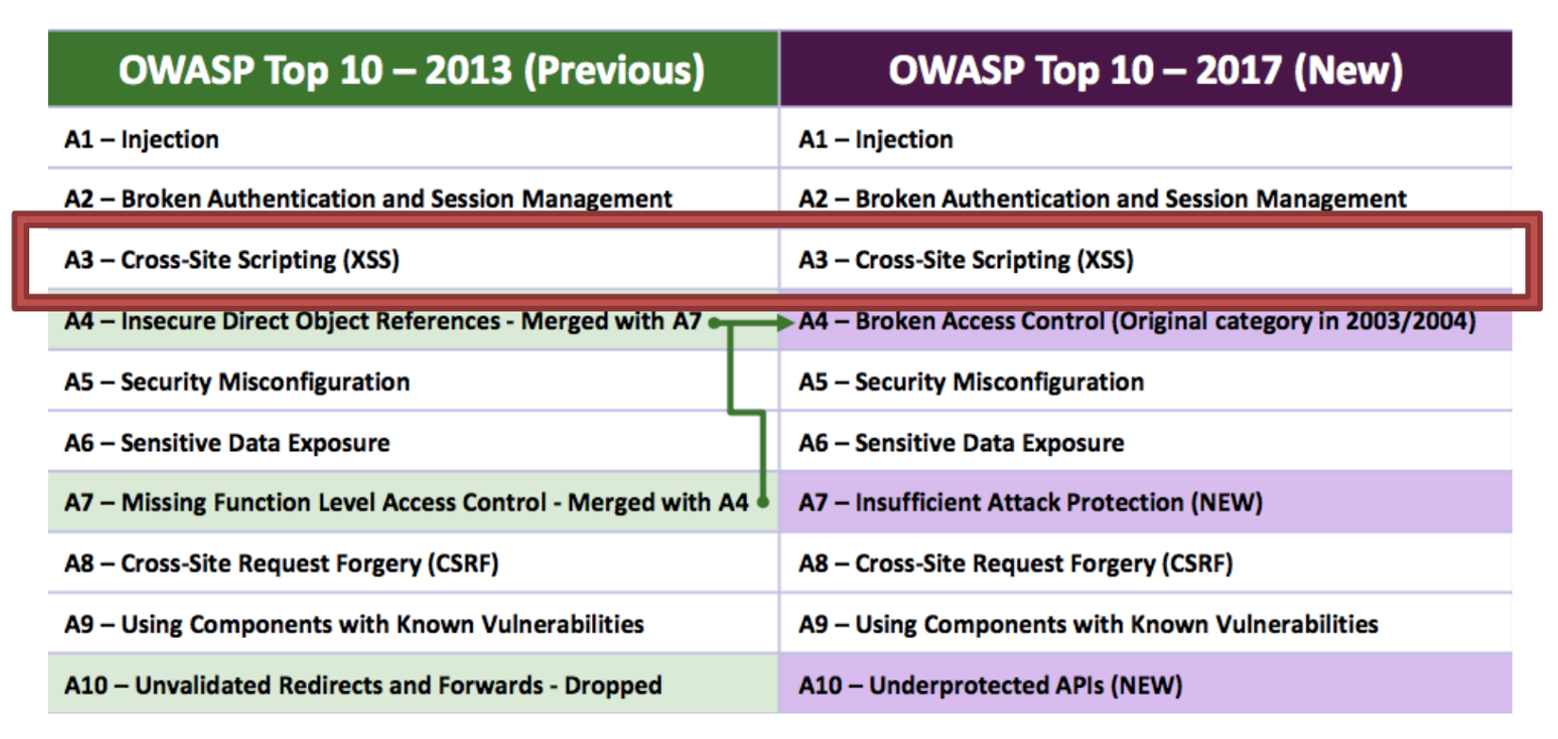
Software Development Life Cycle
Cross-Site Scripting
OWASP TOP10
https://www.owasp.org/

Slide 104
Software Development Life Cycle
Cross-Site Scripting
XSS – Persistente (Stored)
No XSS persistente, o atacante consegue armazenar o seu código dentro do servidor, utilizando um input que não esteja sendo sanitizado.
Uma vez que o Script malicioso é injetado na aplicação, todos os usuários que possuem acesso a página afetada podem ser prejudicados.

Slide 105

Software Development Life Cycle
Cross-Site Scripting
Atacante
O atacante injeta códigos maliciosos no WebService que são armazenados;
A vítima visualiza a página infectada;
O script é executado pelo navegador da vítima;
O Computador da vítima envia dados para o atacante.
1º
Web Server
4º
2º
<script>EvilScript()</script>
Vítima
3º

Slide 106
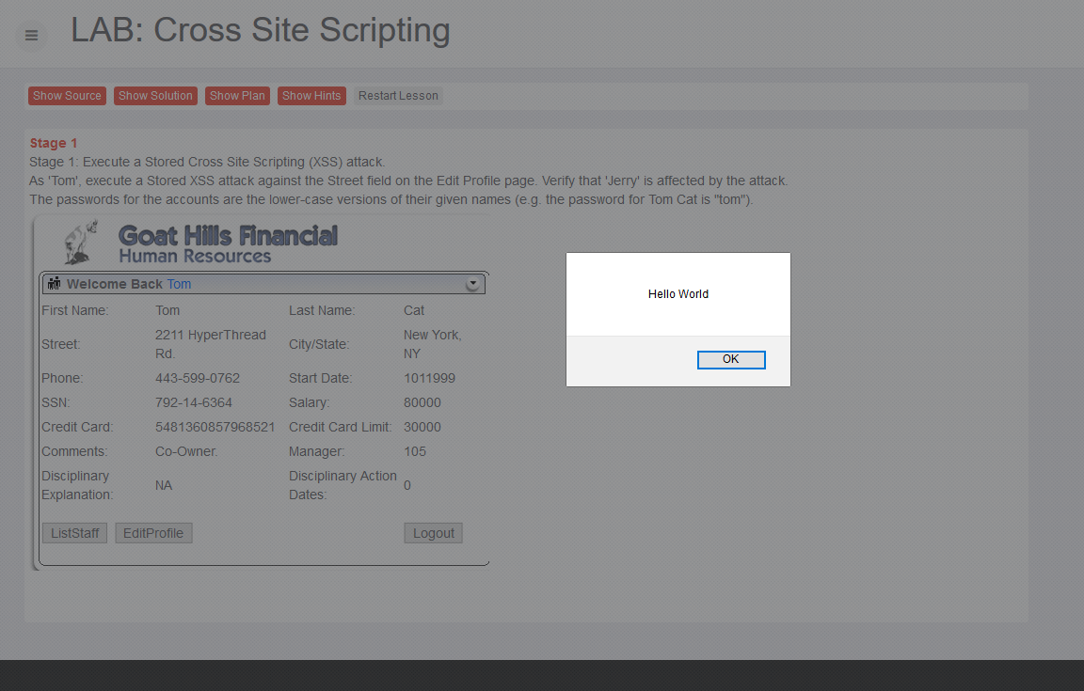
Software Development Life Cycle
Cross-Site Scripting

Slide 107
Software Development Life Cycle
Cross-Site Scripting
XSS – Refletido (Reflected)
A exploração do XSS Refletido consiste de enviar o código maliciosos via requisição para a vítima que ao clicar tem o código é refletido no web service e executado no navegador da vítima.
O Link infectado é normalmente enviado para a vítima via engenharia social ou outros métodos.

Slide 108
Software Development Life Cycle
Cross-Site Scripting
vítima
http://site-confiavel.com/noticia.php?busca=<script>Evilscript()</script>
1º
A vítima recebe o link e abre ele;
A é redirecionada para o site exposto a XSS refletido;
O script é concatenado e executado no navegador da vítima;
O atacante recebe o retorno do seu script.
2º
Web Server
4º
Atacante
3º
<script>EvilScript()</script>

Slide 109
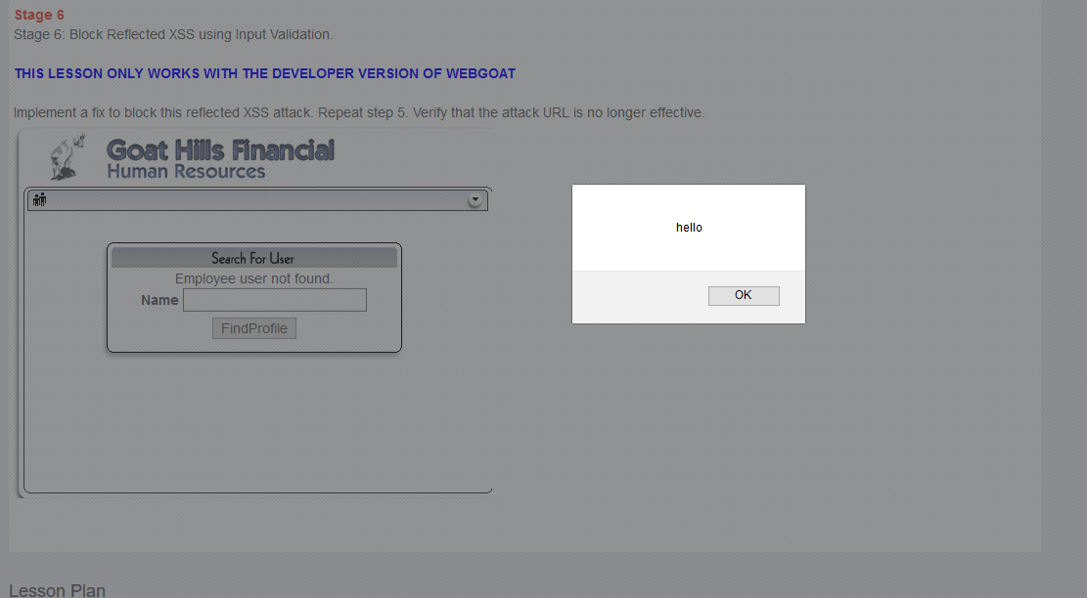
Software Development Life Cycle
Cross-Site Scripting

Slide 110
Software Development Life Cycle
Cross-Site Scripting
XSS – Baseado em DOM (DOM based)
O XSS baseado em DOM, permite a modificação de propriedade de objetos diretamente no navegador da vítima, não dependendo de nenhuma interação com o servidor, diferente no XSS persistente e refletido.

Slide 111
Software Development Life Cycle
Cross-Site Scripting
XSS – Baseado em DOM (DOM based)
O código abaixo seleciona o tipo de estilo que será utilizado de acordo com o parâmetro passado pelo usuário.
<script>
var estilo = ‘style’ + location.hash + ‘.css’;
document.write(‘<link rel="stylesheet" type="text/css" href=”’ + estilo + ’" />’);
</script>
O atacante pode utilizar o objeto para carregar o seu código malicioso da seguinte forma.
http://site-confiavel.com/index.html#><script>Evilscript()</script>

Slide 112
Software Development Life Cycle
Cross-Site Scripting
Exemplo de PAYLOAD’s
<IMG SRC="javascript:alert('XSS');">
<IMG SRC=javascript:alert(String.fromCharCode(88,83,83))>
<IMG SRC=/onerror="alert(String.fromCharCode(88,83,83))"></img>
<BODY onload!#$%&()*~+-_.,:;?@[/|\]^`=alert("XSS")>
<iframe src=http://xss.rocks/scriptlet.html<
<INPUT TYPE="IMAGE” SRC="javascript:alert('XSS');">
<STYLE>.XSS{background-image:url("javascript:alert('XSS')");}</STYLE><CLASS=XSS></A>

Slide 113
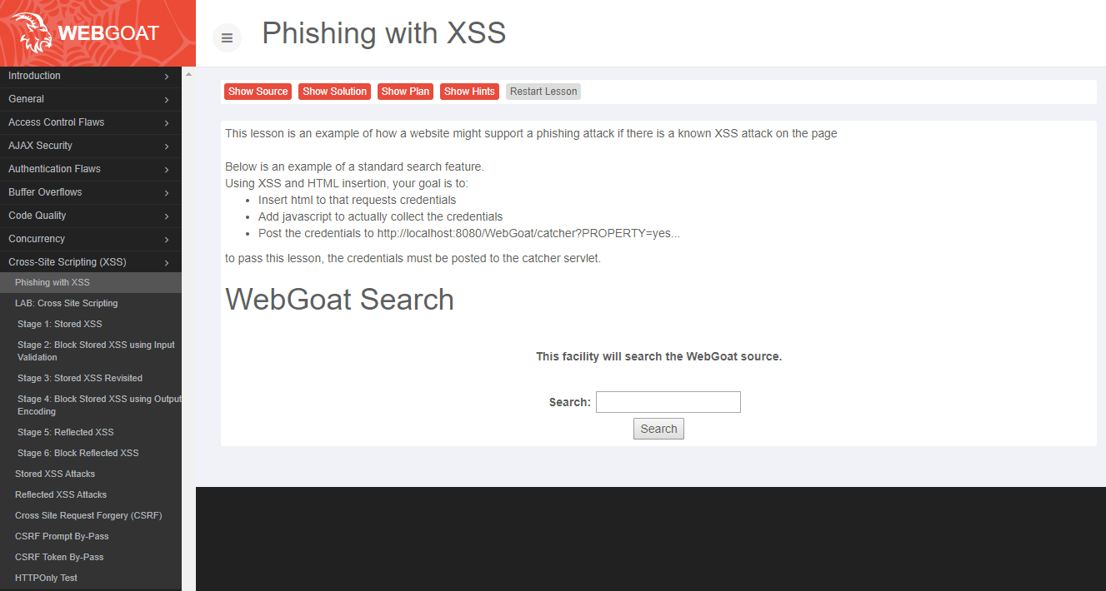
Software Development Life Cycle
Cross-Site Scripting
Demo WebGoat

Slide 114
Software Development Life Cycle
Cross-Site Scripting
Cross Site Request forgery (CSRF)
No ataque de CSRF, O atacante força a vítima a executar uma request no web service vulnerável, utilizando cookies de sessão e suas permissões.

Slide 115
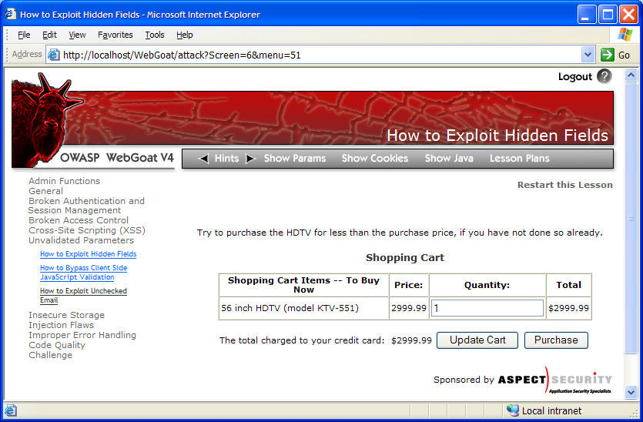
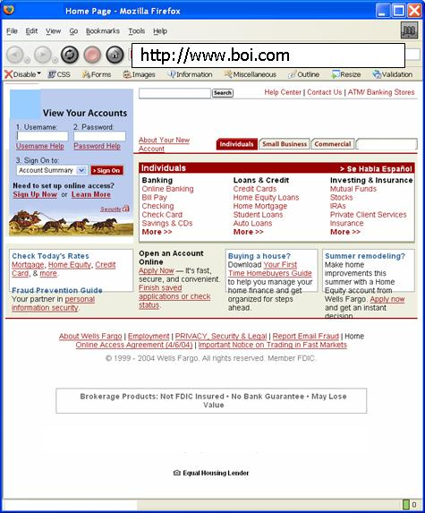
Software Development Life Cycle
Cross-Site Scripting
1
O atacante prepara armadilha em algum site da internet (ou simplesmente via e-mail)
Aplicação com vulnerabilidade CSRF
Finance
Transactions
Accounts
Administration
Communication
Knowledge Mgmt
E-Commerce
Tag <img> escondida contém ataque a um site vulnerável
Bus. Functions
2
Enquanto logada em um site vulnerável, a vítima acessa o site do atacante
Custom Code
O site vulnerável vê uma requisição legítima da vítima e responde à ação solicitada.
3
<img> tag carregada pelo navegador – envia requisição GET

Slide 116
Software Development Life Cycle
Cross-Site Scripting
Mitigações XSS
Não confie em inputs realizados por usuários. Utilize Filtros baseados em White-list, para evitar que caracteres não autorizados sejam introduzidos;
Todos os dados de usuário que serão utilizados para construir o HTML devem ser verificados e codificados de maneira apropriada;
Valide o tamanho da entrada;
Utilize a flag HTTPOnly para evitar roubo de sessões via XSS.
Referências:
https://www.owasp.org/index.php/DOM_based_XSS_Prevention_Cheat_Sheet
https://www.owasp.org/index.php/XSS_(Cross_Site_Scripting)_Prevention_Cheat_Sheet
https://www.owasp.org/index.php/Input_Validation_Cheat_Sheet

Slide 117
Software Development Life Cycle
Cross-Site Scripting
Mitigações CSRF
Utilize tokens não previsíveis para validar as requests;
Utilize tokens únicos para cada usuário;
O Token único deve estar oculto na página e não deve ser passado via URL.

Slide 118
Software Development Life Cycle
Tratamento de Erros
Módulo 11
Tratamento Incorreto de Erros

Slide 119
Software Development Life Cycle
Tratamento de Erros
Agenda
O que é improper error handling (tratamento incorreto de erros)?
Consequências
Porque acontece?
Tipos de informações que podem vazar
Exemplos
Mitigações

Slide 120
Software Development Life Cycle
Tratamento de Erros
O que é tratamento incorreto de erros?
Os aplicativos podem, de forma não intencional, vazar informações sobre sua configuração, trabalhos internos ou expor informações privilegiadas por meio de erros que retornam para o usuário.
Quando os aplicativos não limitam a quantidade de informações que eles retornam aos usuários, detalhes de implementação que não devem ser revelados acabam expostos. Esses detalhes podem fornecer pistas importantes para o atacante sobre possíveis falhas na aplicação.

Slide 121
Software Development Life Cycle
Tratamento de Erros
Consequências
Confidencialidade
Integridade
Disponibilidade

Slide 122
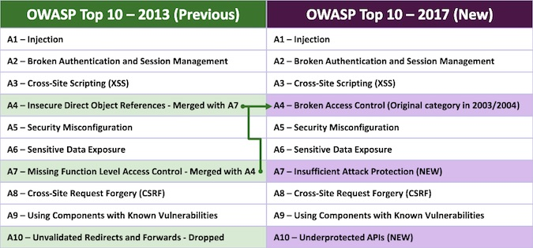
Software Development Life Cycle
Tratamento de Erros
OWASP TOP10
https://www.owasp.org

Slide 123
Software Development Life Cycle
Tratamento de Erros
Porque acontece?
Esse comportamento da aplicação acontece porque os campos de inserção de dados e mensagens de saída não são filtrados corretamente ou não limitam a quantidade de informação que retornam para o usuário.
Desenvolvedores geralmente esquecem de lidar corretamente com suas mensagens de erro. Traços de pilha e erros de SQL são dois exemplos de erros muito esquecidos que devem ser tratados.

Slide 124
Software Development Life Cycle
Tratamento de Erros
Tipos de informações que podem vazar
As mensagens de erro não tratadas, podem mostrar informações sobre:
Servidor, incluindo tipo, modelo e versão;
Caminho onde a aplicação está hospedada;
Tipo do banco de dados e sua versão.

Slide 125
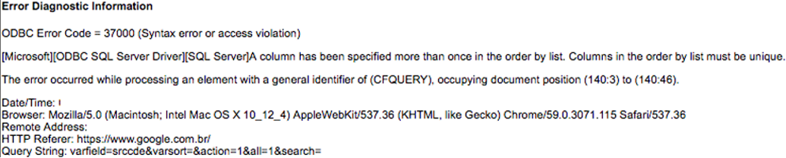
Software Development Life Cycle
Tratamento de Erros
Exemplo

Slide 126
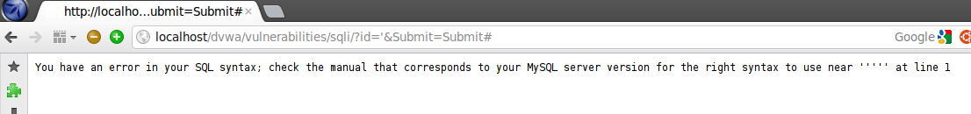
Software Development Life Cycle
Tratamento de Erros
Exemplo

Slide 127
Software Development Life Cycle
Tratamento de Erros
Mitigações
Devido a validação dos campos ocorrer sempre do lado do servidor, o ideal é que seja validado tanto a entrada dos dados como a saída dos mesmos. Todas as informações retornadas de uma aplicação devem ser revisadas, isso pode ser automatizado por uma equipe de QA usando um fuzzer.
Desenvolvedores também devem usar uma arquitetura padrão de gerenciamento de exceções para evitar que ocorra vazamento de informações. Essa arquitetura deve ser usada e compartilhada em toda a equipe de desenvolvimento. Todos os desenvolvedores devem lidar com seus erros da mesma maneira

Slide 128
Software Development Life Cycle
Adulteração de Parâmetros
Módulo 12
Adulteração de Parâmetros

Slide 129
Software Development Life Cycle
Adulteração de Parâmetros
Agenda
O que é parameter tampering?
Consequências
Modificando parâmetros:
Exemplo
Adivinhando valores
Parâmetros escondidos
Demo WebGoat
Mitigações

Slide 130
Software Development Life Cycle
Adulteração de Parâmetros
O que é parameter tampering?
O ataque Parameter Tampering consiste em manipular parâmetros de uma aplicação, realizando alguma alteração na transação não autorizada.
Por exemplo, obter informações não autorizadas, alteração de informações enviadas, alteração de valores e quantidades de produtos.
O que seria uma operação supostamente legítima pode se tornar um risco para o business da empresa.
O sucesso deste ataque está na ausência de mecanismos de validação do lado do servidor.

Slide 131
Software Development Life Cycle
Adulteração de Parâmetros
Consequências
Confidencialidade
Integridade
Disponibilidade

Slide 132
Software Development Life Cycle
Adulteração de Parâmetros
Exemplo
Atacante intercepta a requisição:
Na requisição existem 3 parâmetros QTY,SUBMIT e Price. O Parâmetro QTY determina a quantidade enquanto, Price determina o valor do produto e o SUBMIT confirma a ação que o usuário esta realizando.
Com a requisição em mãos o atacante pode alterar o valor do parâmetro price para 100.00 burlando o sistema de compras e pagando apenas o valor de U$100.00 na sua compra.

Slide 133
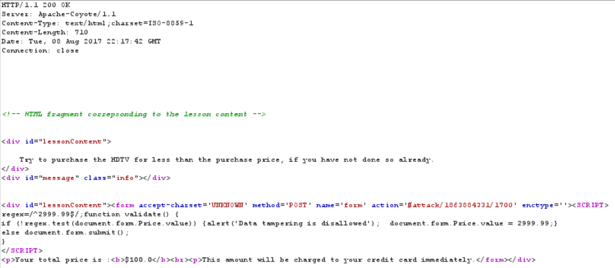
Software Development Life Cycle
Adulteração de Parâmetros
Exemplo
O Retorno da aplicação foi que o valor cobrado foi apenas $100.00

Slide 134
Software Development Life Cycle
Adulteração de Parâmetros
Adivinhando valores
O atacante pode manipular parâmetros da URL para obter acesso a informações, mesmo que o link não seja acessível é possível “adivinhar” nomes de diretórios ou arquivos.
URL : http://intranet.com/rh/manual.pdf
Pensando que o diretório RH contenha arquivos confidencias o atacante pode “adivinhar” os arquivos que estão dentro dele.
URL : http://intranet.com/rh/salarios.xls
Isso poderia ser evitado utilizando nomes longos e aleatórios. Além dos controles de acesso.

Slide 135
Software Development Life Cycle
Adulteração de Parâmetros
Parâmetros escondidos
Parâmetros que determinam qualquer outro tipo de informações sensíveis, precisam ser validados pelo servidor.
O atacante pode localizar estes parâmetros e realizar alterações ao interceptar requests.
<input type = “hidden” id = “guest”/ >
Trocando de guest para admin o atacante pode executar operações não autorizadas.

Slide 136
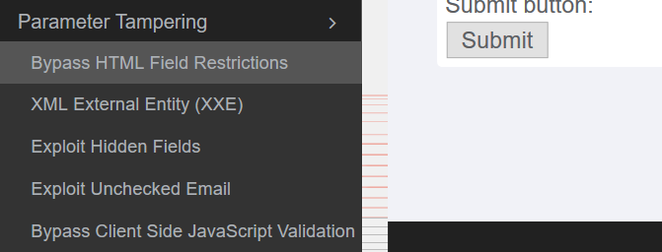
Software Development Life Cycle
Adulteração de Parâmetros
Demo WebGoat

Slide 137
Software Development Life Cycle
Adulteração de Parâmetros
Mitigações
Utilizar token de sessão para referenciar propriedades armazenadas em cache;
Não confie nos inputs enviados pelos usuários;
Consulte a tabela de sessões para verificar usuários em cache;
Adicione pontos de detecção para validar possíveis alterações de parâmetros;
Todo parâmetro deve ser enviado juntamente com um token de sessão válido;
Antes de aceitar as requests valide se o usuário possui realmente as permissões necessárias para executar as alterações;
Dados sensíveis não devem ser transmitidos pela URL.

Slide 138
Software Development Life Cycle
Erro de Configuração
Módulo 13
Erros de Configuração de Segurança

Slide 139
Software Development Life Cycle
Erro de Configuração
Agenda
O que é erro de configuração de segurança?
Consequências
Porque ocorre?
Exemplos
Mitigações

Slide 140
Software Development Life Cycle
Erro de Configuração
Misconfiguration
A segurança também depende de como são mantidas as configurações da aplicação, Servidor Web, servidor de aplicação, painéis de administração. Essas configurações devem ser implementadas e mantidas, tendo em vista que quase sempre senhas e usuários já vêm pré configurados na aplicação de fábrica

Slide 141
Software Development Life Cycle
Erro de Configuração
Consequências
Confidencialidade
Integridade
Disponibilidade

Slide 142
Software Development Life Cycle
Erro de Configuração
Consequências
Variando do nível de permissão da falha, Vazamento de informações, roubo de dados e comprometimento dos servidores.

Slide 143
Software Development Life Cycle
Erro de Configuração
Porque ocorre?
Ignorância / Falta de conhecimento;
Rotinas para troca de configuração default complexa;
Aplicação não customizável;
Falta de políticas para de troca de senhas ou configurações.

Slide 144
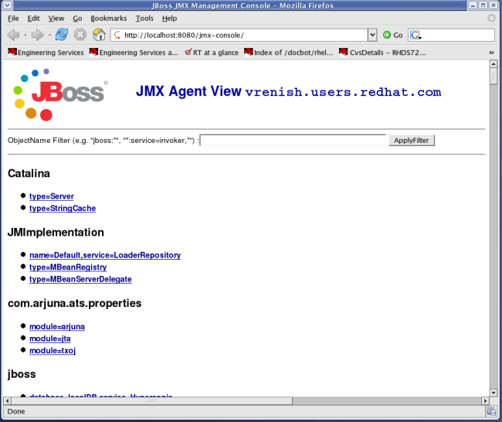
Software Development Life Cycle
Erro de Configuração
Exemplo

Slide 145
Software Development Life Cycle
Erro de Configuração
Mitigações
Para evitar o misconfiguration é fundamental implementar um processo robusto, automatizado e simples, para a validação do ambiente. Garantir que não há nenhuma configuração padrão que possa prejudicar ou enfraquecer o software.
Considere a execução de scans de vulnerabilidades ou até mesmo um Appliance para gerenciar vulnerabilidades e patches.

Slide 146
Software Development Life Cycle
Negação de Serviço
Módulo 14
Negação de Serviço

Slide 147
Software Development Life Cycle
Negação de Serviço
Agenda
O que é negação de serviço?
Consequências
Porque ocorre?
Como ocorre?
Exemplos
Mitigações

Slide 148
Software Development Life Cycle
Negação de Serviço
O que é DoS?
Ataques de negação de serviço tem como objetivo tornar uma informação indisponível temporariamente ou permanentemente.
Ele pode ser contra a aplicação ou infraestrutura.

Slide 149
Software Development Life Cycle
Negação de Serviço
Consequências
Confidencialidade
Integridade
Disponibilidade

Slide 150
Software Development Life Cycle
Negação de Serviço
Consequências
Indisponibilidade da informação.

Slide 151
Software Development Life Cycle
Negação de Serviço
Porque ocorre?
Aplicação:
Ausência no controle de objetos
Falha na tratativas de multithread
Ausência de tratativas de erros
System_calls
Infraestrutura
Falta de hardening
Hardware insuficiente
Instalação incorreta
Excesso de permissões

Slide 152
Software Development Life Cycle
Negação de Serviço
Como ocorre?
Espontâneo:
Falhas de programação
Falta de capacidade de hardware
Forçado:
Requisições falsas
Exploração de vulnerabilidades que causam falha de serviço
Remoção proposital

Slide 153
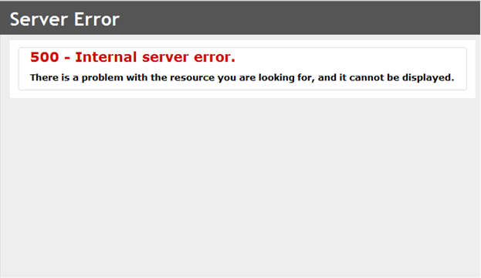
Software Development Life Cycle
Negação de Serviço
Exemplo

Slide 154
Software Development Life Cycle
Negação de Serviço
Mitigações
Proteger a aplicação utilizando uma camada anti DDOS;
Evite usar funções que executem comandos diretamente no kernel;
Parametrize servidores de acordo com demandas de utilização;
Realize hardening nos servidores;
Utilize Captchas para confirmar a validade do acesso.

Slide 155
Software Development Life Cycle
Comunicação Insegura
Módulo 15
Comunicação Insegura

Slide 156
Software Development Life Cycle
Comunicação Insegura
Agenda
O que é comunicação insegura?
Consequências
Porque ocorre?
Como ocorre?
Exemplos
Mitigações

Slide 157
Software Development Life Cycle
Comunicação Insegura
O que é comunicação insegura?
Falhas na comunicação podem expor dados sensíveis durante um ataque de intercepção da comunicação.
Credenciais ou dados sigilosos podem ser roubados, após a exploração desta falha.

Slide 158
Software Development Life Cycle
Comunicação Insegura
Consequências
Confidencialidade
Integridade
Disponibilidade

Slide 159
Software Development Life Cycle
Comunicação Insegura
Consequências
Roubo de informações.

Slide 160
Software Development Life Cycle
Comunicação Insegura
Porque ocorre?
Aplicação:
Ausência de criptografia no momento da transmissão dos dados;
Uso de algoritmos fracos ou ineficientes de criptografia.
Infraestrutura:
Permissão do uso de criptografia fraca ou ineficiente;
Certificado de segurança auto-assinado ou genérico;
O Uso de SSL v1 , v2, v3 e TLS v1.0.

Slide 161
Software Development Life Cycle
Comunicação Insegura
Como ocorre?
Espontâneo:
Falta do uso de criptografia
Forçado:
Forçar o uso de protocolos sem criptografia
Forçar o uso de protocolos inseguros de criptografia

Slide 162
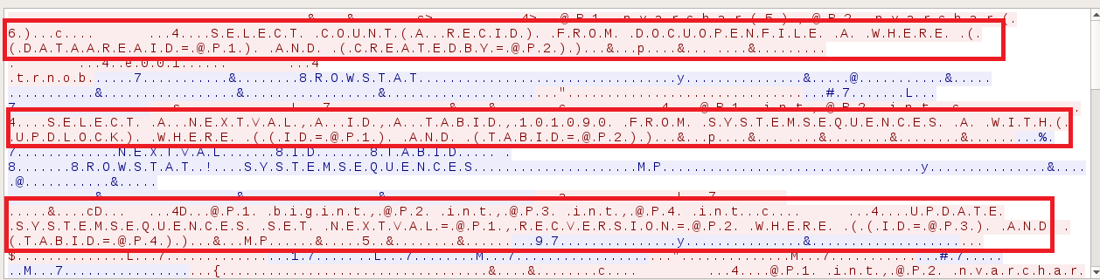
Software Development Life Cycle
Comunicação Insegura
Exemplo

Slide 163
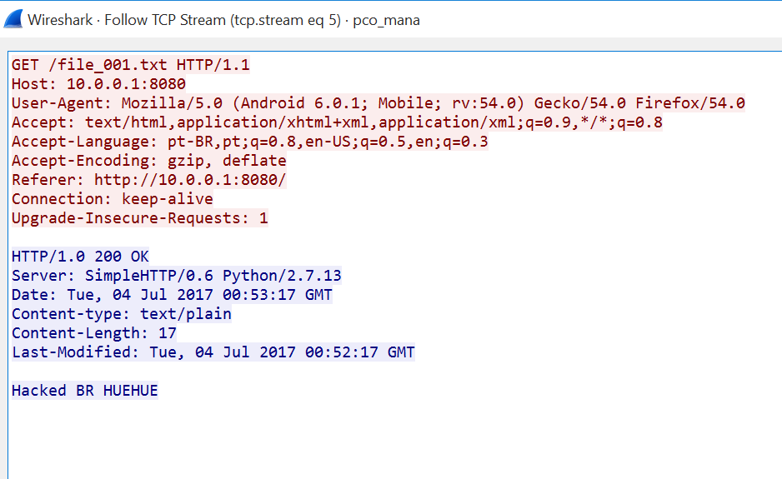
Software Development Life Cycle
Comunicação Insegura
Exemplo

Slide 164
Software Development Life Cycle
Comunicação Insegura
Mitigações
Use de Certificados digitais assinados por uma Autoridade certificadora;
Não permitir a negociação de certificados “fracos”;
Não permitir que clientes trafeguem sem criptografias;
Uso de certificado de “pinado” (Certificate pinning);
Use criptografia para todos os tipo de comunicações inclusive entre front-end e back-end.

Slide 165
Software Development Life Cycle
Armazenamento Inseguro
Módulo 16
Armazenamento Inseguro

Slide 166
Software Development Life Cycle
Armazenamento Inseguro
Agenda
O que é armazenamento inseguro (insecure storage)?
Consequências
Porque ocorre?
Como ocorre?
Exemplos
Mitigações
Referências

Slide 167
Software Development Life Cycle
Armazenamento Inseguro
O que é armazenamento inseguro?
Uso de funções criptográficas fracas, indevidas ou o não uso de tais funções para guardar e validar a integridade de dados importantes.

Slide 168
Software Development Life Cycle
Armazenamento Inseguro
Consequências
Confidencialidade
Integridade
Disponibilidade

Slide 169
Software Development Life Cycle
Armazenamento Inseguro
Consequências
Acesso ao informações confidenciais.

Slide 170
Software Development Life Cycle
Armazenamento Inseguro
Como ocorre?
Não cifrando dados sensíveis;
Uso de algoritmos criados “em casa”;
Uso inseguro de algoritmos fortes;
Uso de algoritmos fracos (MD5, SHA-1, RC3, RC4, etc…);
Chaves fixas e gravadas em locais não Seguros.

Slide 171
Software Development Life Cycle
Armazenamento Inseguro
Mitigação
Não crie seus próprios algoritmos de criptografia;
Não use algoritmos fracos;
XOR (sozinho) não é criptografia;
Base64 não é criptografia;
Gerar chaves criptográficas off-line e guardar as chaves privadas com cuidado;
Nunca transmitir chaves privadas por canais inseguros;
Garantir que dados criptografados gravados em disco não sejam de fáceis de decifrar;
Criptografia em banco de dados não vale nada se as conexões com o banco não forem seguras também.

Slide 172
Software Development Life Cycle
Armazenamento Inseguro
Exemplos
http://cve.mitre.org/cgi-bin/cvename.cgi?name=CVE-2006-6145
http://cve.mitre.org/cgi-bin/cvename.cgi?name=CVE-2005-1664
http://cve.mitre.org/cgi-bin/cvename.cgi?name=CVE-1999-1101

Slide 173
Software Development Life Cycle
Armazenamento Inseguro
Referências
CWE: CWE-311 (Failure to encrypt data), CWE-326 (Weak Encryption), CWE-321 (Use of hard-coded cryptographic key), CWE-325 (Missing Required Cryptographic Step), others;
WASC Threat Classification: No explicit mapping;
PCI Data Security Standard v1.1, https://www.pcisecuritystandards.org/pdfs/pci_dss_v1-1.pdf ;
Bruce Schneier, http://www.schneier.com;
CryptoAPI Next Generation, http://msdn2.microsoft.com/en-us/library/aa376210.aspx .

Slide 174
Software Development Life Cycle
Controle de Acesso
Módulo 17
Falta de Controle no Nível de Acesso

Slide 175
Software Development Life Cycle
Controle de Acesso
Agenda
O que é falta de controle no nível de acesso?
Consequências
Porque ocorre?
Como ocorre?
Exemplos
Mitigações
Referências

Slide 176
Software Development Life Cycle
Controle de Acesso
O que é falta de controle de nível de acesso?
A falta de controles de Nível de Acesso, permite que um usuário sem privilégio acesse uma área restrita, simplesmente alterando a URL ou utilizando alguma função que ele não deveria possuir acesso.

Slide 177
Software Development Life Cycle
Controle de acesso
Consequências
Confidencialidade
Integridade
Disponibilidade

Slide 178
Software Development Life Cycle
Controle de Acesso
Consequências
Informações roubadas;
Comprometimento da aplicação.

Slide 179
Software Development Life Cycle
Controle de Acesso
Porque ocorre?
Aplicação:
Ausência de controles e validações nas sessões de cada usuário
Uso de mecanismos de controles fracos
Infraestrutura:
Ausência de regras de firewall/WAF
Falta de parametrização do web service

Slide 180
Software Development Life Cycle
Controle de Acesso
Como ocorre?
Espontâneo:
O usuário digita na URL uma página que somente o administrador deveria ter acesso e tem acesso a informações não autorizadas
Forçado:
Realiza a varredura utilizando brute-force para localizar páginas “Secretas”
Manipula parâmetros afim de localizar informações.

Slide 181
Software Development Life Cycle
Controle de Acesso
Exemplo
Página comum:
http://example.com/app/getappInfo
Página de administração:
http://example.com/app/admin_getappInfo

Slide 182
Software Development Life Cycle
Controle de Acesso
Mitigações
É altamente recomendado que políticas de autenticação e autorização sejam baseadas em funções no sistema;
Negar todos os acessos por padrão, assim concedendo acesso para usuários administradores por roles ou individualmente de acordo com os recursos necessários;
Bloquear recursos de administração para qualquer origem.

Slide 183
Software Development Life Cycle
Controle de Acesso
Referência
https://www.owasp.org/index.php/Top_10_2007-Failure_to_Restrict_URL_Access

Slide 184
Software Development Life Cycle
Execução de Arquivo Malicioso
Módulo 18
Execução de Arquivo Malicioso

Slide 185
Software Development Life Cycle
Execução de Arquivo Malicioso
Agenda
O que é execução de arquivo malicioso?
Consequências
Porque ocorre?
Como ocorre?
Exemplos
Mitigações
Referências

Slide 186
Software Development Life Cycle
Execução de Arquivo Malicioso
O que é execução de arquivo malicioso?
Problema de validação de dados que permite que arquivos escritos na mesma linguagem que o framework utilizado sejam colocados dentro do servidor e executados a partir do servidor.

Slide 187
Software Development Life Cycle
Execução de Arquivo Malicioso
Consequências
Confidencialidade
Integridade
Disponibilidade

Slide 188
Software Development Life Cycle
Execução de Arquivo Malicioso
Consequências
Acesso ao servidor;
Navegação lateral;
Manipulação de dados.

Slide 189
Software Development Life Cycle
Execução de Arquivo Malicioso
Porque ocorre?
Arquivo enviado por upload pode ser “recuperado” (path descoberto) e executado.

Slide 190
Software Development Life Cycle
Execução de Arquivo Malicioso
Como ocorre?
Páginas de upload ou campos de formulário sem ou com pouca validação

Slide 191
Software Development Life Cycle
Execução de Arquivo Malicioso
Exemplo
include $_REQUEST['filename’];

Slide 192
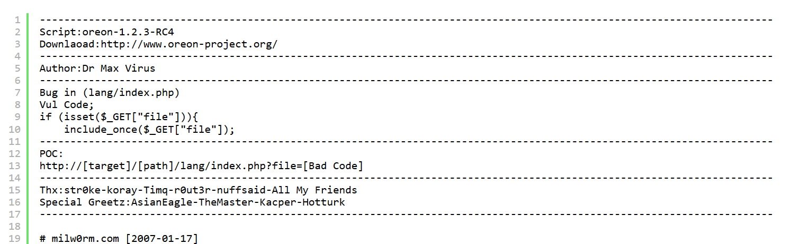
Software Development Life Cycle
Execução de Arquivo Malicioso
Exemplo

Slide 193
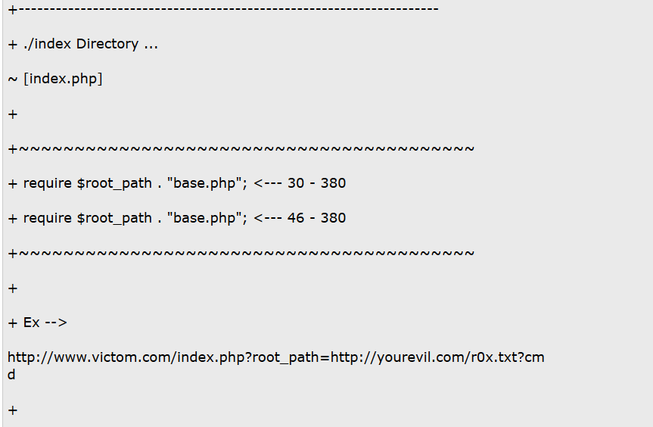
Software Development Life Cycle
Execução de Arquivo Malicioso
Exemplo

Slide 194
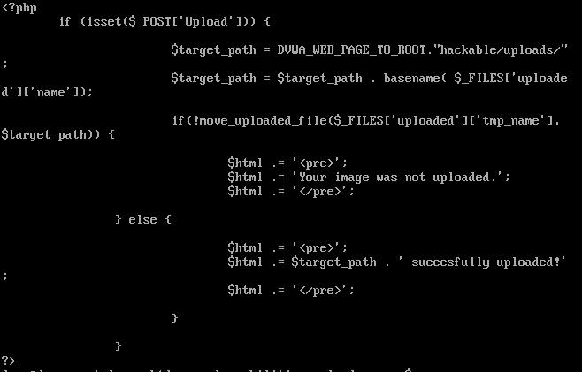
Software Development Life Cycle
Execução de Arquivo Malicioso
Exemplo

Slide 195
Software Development Life Cycle
Execução de Arquivo Malicioso
Mitigações
Validação de campos;
Mapa de referencia indireta a objetos;
Mecanismos explícitos de proteção (WAF);
Verificar nomes diretórios;
Verificar tipos de arquivos (extensões);
Considerar usar CHROOT Jail.

Slide 196
Software Development Life Cycle
Execução de Arquivo Malicioso
Referências
CWE: CWE-98 (PHP File Inclusion), CWE-78 (OS Command Injection), CWE-95 (Eval injection), CWE-434 (Unrestricted file upload)
WASC Threat Classification:
http://www.webappsec.org/projects/threat/classes/os_commanding.shtml
[SIF01] SIFT,Sift Networks, Web Services: Teaching an old dog new tricks, http://www.ruxcon.org.au/files/2006/web_services_security.ppt
Defining a Java Security Policy
Microsoft - Programming for Partial Trust, http://msdn2.microsoft.com/en-us/library/ms364059(VS.80).aspx
https://www.owasp.org/index.php/Unrestricted_File_Upload
Stefan Esser,
http://blog.php-security.org/archives/45-PHP-5.2.0-and-allow_url_include.html

Slide 197
Software Development Life Cycle
Buffer Overflow
Módulo 19
Buffer Overflow

Slide 198
Software Development Life Cycle
Buffer Overflow
Agenda
O que é buffer overflow?
Consequências
Porque ocorre?
Como ocorre?
Exemplos
Mitigações
Referências

Slide 199
Software Development Life Cycle
Buffer Overflow
O que é buffer overflow?
Chamado erroneamente de estouro de buffer/pilha, o ESTRAVAZAMENTO de buffer/pilha é uma situação onde o programa não valida corretamente o tamanho dos dados que estão entrando.

Slide 200
Software Development Life Cycle
Buffer Overflow
Consequências
Confidencialidade
Integridade
Disponibilidade

Slide 201
Software Development Life Cycle
Buffer Overflow
Consequências
Erros;
Indisponibilidade do programa;
Execução de código com outra permissão.

Slide 202
Software Development Life Cycle
Buffer Overflow
Porque ocorre?
Um dado é copiado em uma variável de tamanho menor. O “pedaço” que sobrou sobrescreve os espaços de memória seguintes.

Slide 203
Software Development Life Cycle
Buffer Overflow
Como ocorre?
Uma variável recebe um dado maior do que a variável foi definida para suportar.

Slide 204
Software Development Life Cycle
Buffer Overflow
Exemplo
include <stdio.h>
int main(int argc, char **argv)
{
char buf[8]; // buffer para oito caracteres
gets(buf); // lê a partir de stdio (função sensível!)
printf("%s\n", buf); // imprime a variável buf na tela
return 0; // retorna 0
}

Slide 205
Software Development Life Cycle
Buffer Overflow
Exemplo
psylinux@kali ~/bof $ ./bo-simple // executando o programa
// entramos com a string “1234”
1234 // o programa imprime a string
psylinux@kali ~/bof $ ./bo-simple // executando o programa 123456789012 // entramos com a string “123456789012”
123456789012 // qual o conteúdo de “buf” ?!?!
Segmentation fault // informação de memory segmenatation fault

Slide 206
Software Development Life Cycle
Buffer Overflow
Mitigação
O problema ocorre principalmente com linguagens de baixo nível como o C, e o uso de algumas funções que não fazem a validação do tamanho do buffer :
Lista de funções perigosas e suas equivalentes seguras.
gets() -> fgets() - read characters
strcpy() -> strncpy() - copy content of the buffer
strcat() -> strncat() - buffer concatenation
sprintf() -> snprintf() - fill buffer with data of different types
(f)scanf() - read from STDIN
getwd() - return working directory
realpath() - return absolute (full) path

Slide 207
Software Development Life Cycle
Logs
Módulo 20
Logs

Slide 208
Software Development Life Cycle
Logs
Agenda
O que é log?
Consequências
Como planejar um sistema de logging?
Qual a finalidade dos logs?
Recomendações

Slide 209
Software Development Life Cycle
Logs
O que é log?
Registro de ocorrências
Objetivos
Detalhes
Os logs são importantes para o não repúdio e não somente para a solução de bugs.
Um sistema de logging eficiente é utilizado para investigações de fraudes, auditoria e casos de abuso.

Slide 210
Software Development Life Cycle
Logs
Consequências
Rastreabilidade
Não Repúdio

Slide 211
Software Development Life Cycle
Logs
Como planejar um sistema de logging?
Qual é o propósito dos logs gerados?
Devemos não pensar na tecnologia mas sim no propósito dos logs gerados.
Como os logs serão consumidos ?
Avaliar o conteúdo dos logs que podem ser consumidos de formas diferentes.
Quais são as origens dos registros ?
Pensar no sistemas que são integrados e como os logs serão consolidados.
A onde e como ele será armazenado ?
Preparar infraestrutura para receber os logs e garantir a sua integridade e disponibilidade.

Slide 212
Software Development Life Cycle
Logs
Qual a finalidade dos logs?
Garantia de não repúdio;
Apontar fluxos de execução e entradas de dados;
Apontar linhas de código com bugs;
Mostrar pilhas de execução relacionando a falha de aplicação;
Visualizar processos que não são finalizados;
Visualizar eventos não concluídos;
Analisar performance da aplicação;
Analisar estado dos recursos utilizados pela aplicação.

Slide 213
Software Development Life Cycle
Logs
Recomendações
Pense além sobre os logs. Eles conseguiram ser armazenados sem afetar a integridade, se eles serão criptografados, tamanho de cada bloco de logs.
Nas origens seria interessante extrair logs somente da aplicação ou é melhor utilizar o WAF, servidor de aplicação sistema operacional e entre outros?
Como os logs serão consumidos? Manualmente ou automaticamente?

Slide 214
Software Development Life Cycle
Melhores Práticas
Módulo 21
Melhores Práticas

Slide 215
Software Development Life Cycle
Melhores Práticas
Agenda
Interações com banco de dados
Referência banco de dados
Gerenciamento de arquivos
O que não fazer?
OWASP Testing Guide

Slide 216
Software Development Life Cycle
Melhores Práticas
Interações com Banco de Dados
Utilize sempre que possível adote Stored Procedures ou Prepared Statement;
Desabilite funções e recursos que não são usados pelo banco de dados;
Sempre execute o DBS com o mínimo de privilégio;
Nunca use concatenação para montar uma interação com o DBS;
O DBS não deve ser acessado por outra forma a não ser pela aplicação.

Slide 217
Software Development Life Cycle
Melhores Práticas
Referência
https://www.owasp.org/index.php/Query_Parameterization_Cheat_Sheet

Slide 218
Software Development Life Cycle
Melhores Práticas
Gerenciamento de arquivos
Sempre documente os arquivos de configuração;
Não deixe os arquivos de backup na estrutura de diretórios da aplicação;
Não permita a criação de arquivos que possam ser processados pelo servidor de aplicação.

Slide 219
Software Development Life Cycle
Melhores Práticas
O que não fazer?
Adicionar senhas hardcoded;
Utilizar códigos sem validar origem ou entender o funcionamento;
Utilizar recursos “deprecated”.

Slide 220
Software Development Life Cycle
Melhores Práticas
OWASP Testing Guide
O guia descreve as principais necessidades de cada teste em cada fase do desenvolvimento e demonstra exemplos básicos para cada fase de desenvolvimento.
https://www.owasp.org/index.php/OWASP_Testing_Guide_v4_Table_of_Contents

Slide 221
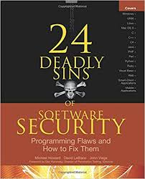

Slide 222
Fernando P. Amatte
famatte@cipher.com / famatte@gmail.com
(11) 96904-8756 / (19) 98124-0722
https://www.linkedin.com/in/famatte

Slide 223
#cipheraprosegurcompany

